Slide 1
Родственные слова
«Гриб»
Акимова Ольга Валерьевна
Учитель-логопед
МБДОУ «Березовский детский сад №35»

Slide 2
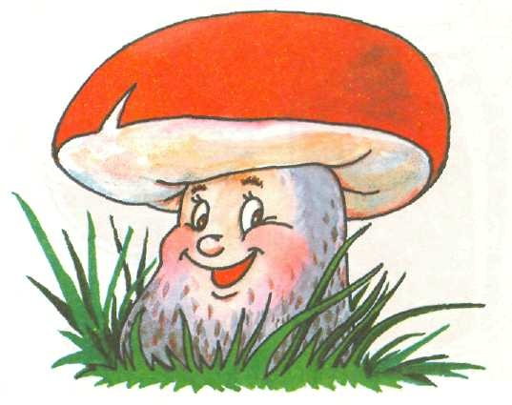
Четвертый лишний
Грибок, грибник, грибной.
погреб,

Slide 3
Закончи предложение
1. Как-то раннею порой вдруг полился дождь…
грибной.
2. И из дома в тот же миг в лес отправился…
грибник.
3. Чтобы принести улов, взял корзину для…
грибов.
4. Долго шел он в глушь лесную – поляну там искал…
грибную.
5. Вдруг под елочкой на кочке видит маленький…
грибок.
6. И обрадовался вмиг наш удачливый…
грибник.
грибница.
7. Как ему не веселиться, если здесь, в земле…

Slide 4
Молодцы!

Slide 5
Интернет – ресурсы:
Грибы с птичкой в левом нижнем углу на титульном слайде
Лиственная виньетка в правом верхнем углу
Желудь
Улитка
Гриб
Желуди с зеленым листочком
Листья
Коричневый лист
Лист с муравьем
Фон

